Slide 1
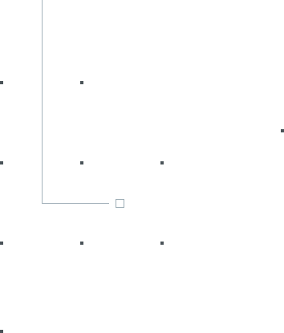
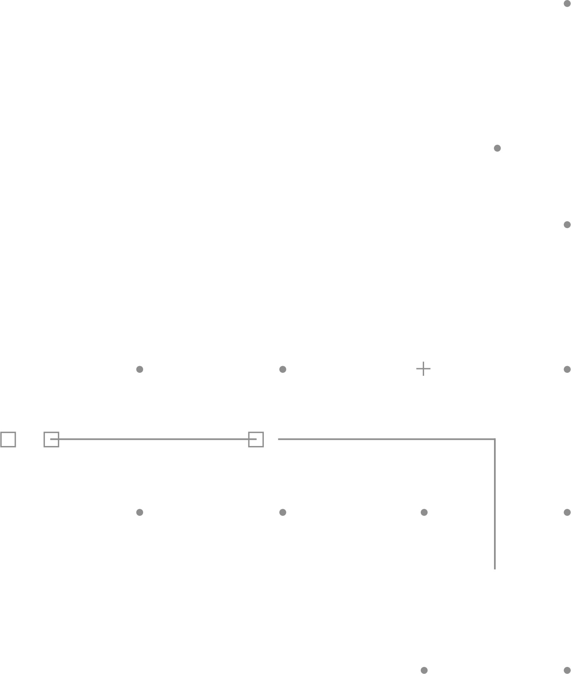
JAVA WEB - 2
MÓDULO 5

Slide 2
AGENDA
1
MANIPULAÇÃO DE DATAS

Slide 3
1. MANIPULACAO DE
DATAS

Slide 4
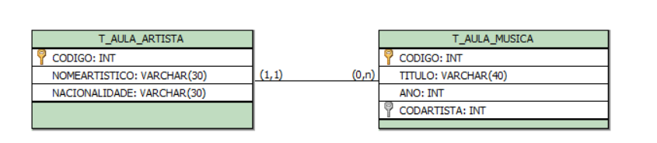
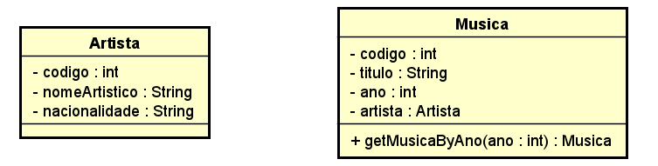
MANIPULAÇÃO DE DATAS
Vamos relembrar com base nos nossos diagramas:

Slide 5

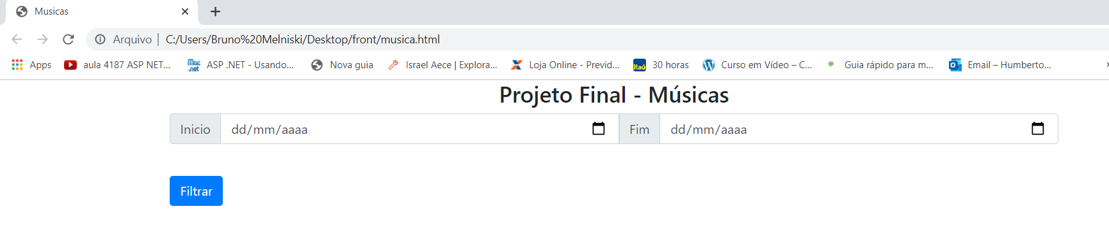
MANIPULAÇÃO DE DATAS
Vamos montar uma página WEB, com a seguinte aparência:

Slide 6
<!DOCTYPE html>
<html lang="pt-br">
<head>
<meta charset="UTF-8">
<meta name="viewport" content="width=device-width, initial-scale=1.0">
<title>Musicas</title>
<link rel="stylesheet" href="https://stackpath.bootstrapcdn.com/bootstrap/4.4.1/css/bootstrap.min.css" integrity="sha384-Vkoo8x4CGsO3+Hhxv8T/Q5PaXtkKtu6ug5TOeNV6gBiFeWPGFN9MuhOf23Q9Ifjh" crossorigin="anonymous">
<script type="text/javascript" src="js/musica.js"></script>
</head>
<body>
<div class="container">
<div class="row">
<div class="col-12">
<h3 class="text-center">Projeto Final - Músicas</h3>
</div>
</div>
<div class="input-group mb-3">
<div class="input-group-prepend">
<span class="input-group-text" id="basic-addon1">Inicio</span>
</div>
<input id="txtinicio" type="date" class="form-control" placeholder="Digite data Inicio" aria-label="Incio" aria-describedby="basic-addon1">
<div class="input-group-prepend">
<span class="input-group-text" id="basic-addon1">Fim</span>
</div>
<input id="txtfim" type="date" class="form-control" placeholder="Digite data fim" aria-label="Fim" aria-describedby="basic-addon1">
</div>
<br>
<button onclick="filtrar()" type="button" class="btn btn-primary">Filtrar</button>
<div class="row">
<div id="resultado" class="col-12">
</div>
</div>
</div>
<script src="https://code.jquery.com/jquery-3.4.1.slim.min.js" integrity="sha384-J6qa4849blE2+poT4WnyKhv5vZF5SrPo0iEjwBvKU7imGFAV0wwj1yYfoRSJoZ+n" crossorigin="anonymous"></script>
<script src="https://cdn.jsdelivr.net/npm/popper.js@1.16.0/dist/umd/popper.min.js" integrity="sha384-Q6E9RHvbIyZFJoft+2mJbHaEWldlvI9IOYy5n3zV9zzTtmI3UksdQRVvoxMfooAo" crossorigin="anonymous"></script>
<script src="https://stackpath.bootstrapcdn.com/bootstrap/4.4.1/js/bootstrap.min.js" integrity="sha384-wfSDF2E50Y2D1uUdj0O3uMBJnjuUD4Ih7YwaYd1iqfktj0Uod8GCExl3Og8ifwB6" crossorigin="anonymous"></script>
</body>
</html>
MANIPULAÇÃO DE DATAS

Slide 7
MANIPULAÇÃO DE DATAS
Agora, vamos criar um método no nosso MusicaDAO

Slide 8
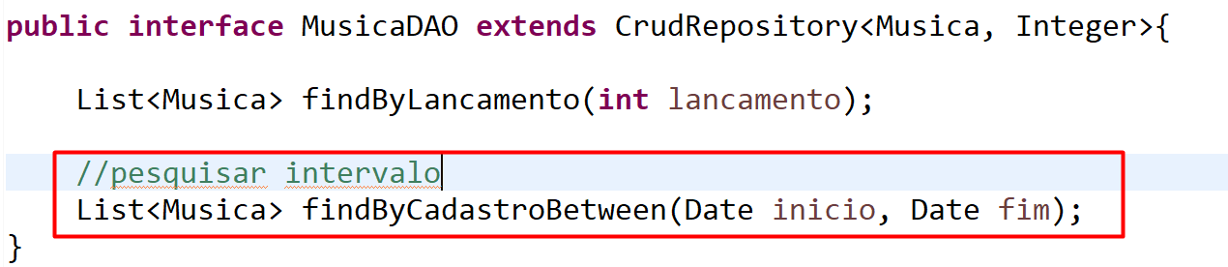
MANIPULAÇÃO DE DATAS

Slide 9
MANIPULAÇÃO DE DATAS
Agora, vamos criar um método no nosso MusicaController

Slide 10
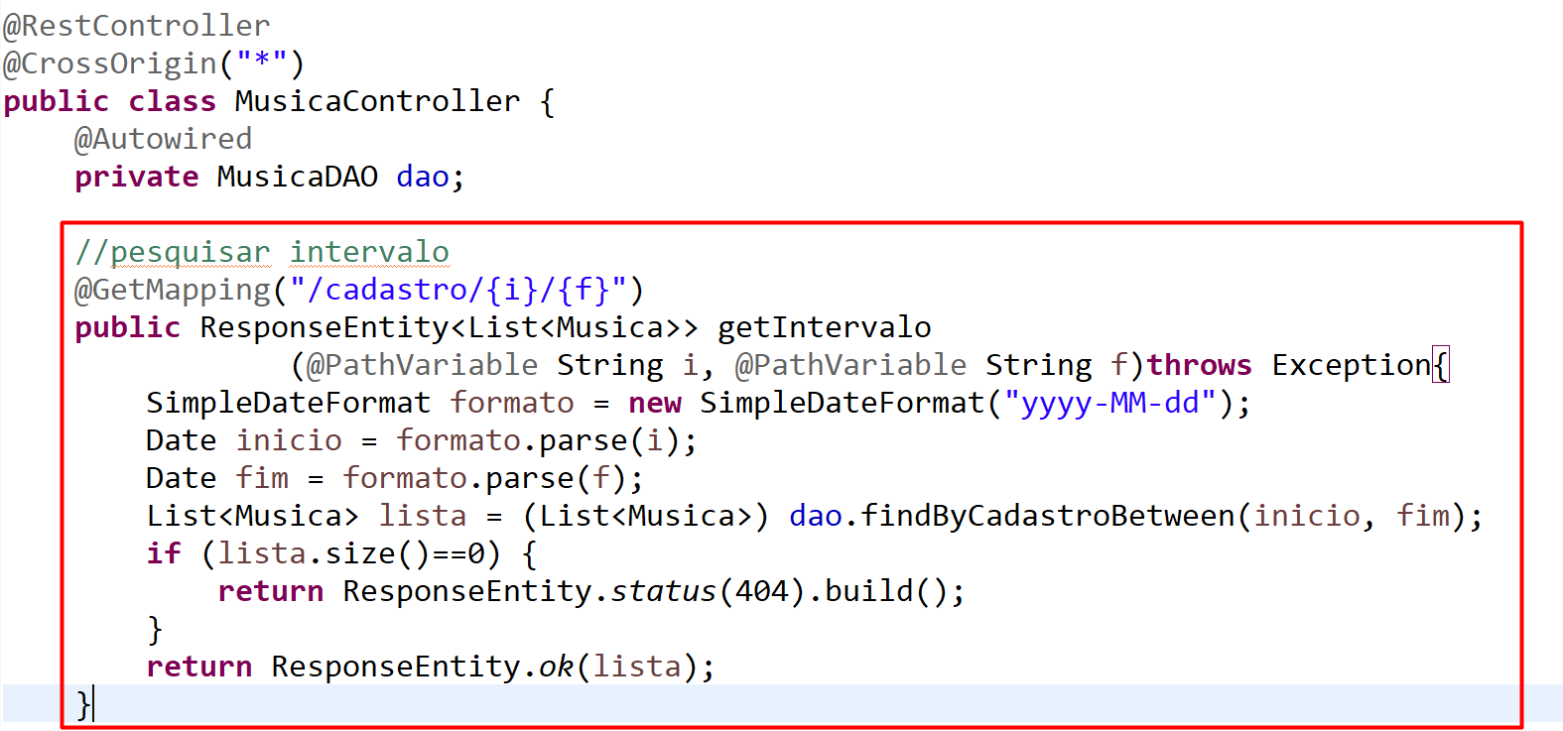
MANIPULAÇÃO DE DATAS

Slide 11
MANIPULAÇÃO DE DATAS
Agora, vamos criar as funções para filtrar as musicas:

Slide 12
MANIPULAÇÃO DE DATAS
function filtrar(){
fetch("http://localhost:8080/cadastro/" +
document.getElementById("txtinicio").value +
"/" + document.getElementById("txtfim").value)
.then(res => res.json())
.then(res=> montartabela(res));
}

Slide 13
function montartabela(lista){
var tabela =
"<table border='1' align='center' width='80%' cellspacing='2'>" +
"<tr>" +
"<th>Musica</th>" +
"<th>Artista</th>"+
"<th>Cadastro</th>"+
"</tr>";
for (cont=0;cont<lista.length;cont++){
tabela+=
"<tr>" +
"<td>" + lista[cont].titulo + "</td>" +
"<td>" + lista[cont].artista.nomeArtistico + "</td>" +
"<td>" + lista[cont].cadastro + "</td></tr>";
}
tabela+="</table>";
document.getElementById("resultado").innerHTML=tabela;
}
MANIPULAÇÃO DE DATAS

Slide 14
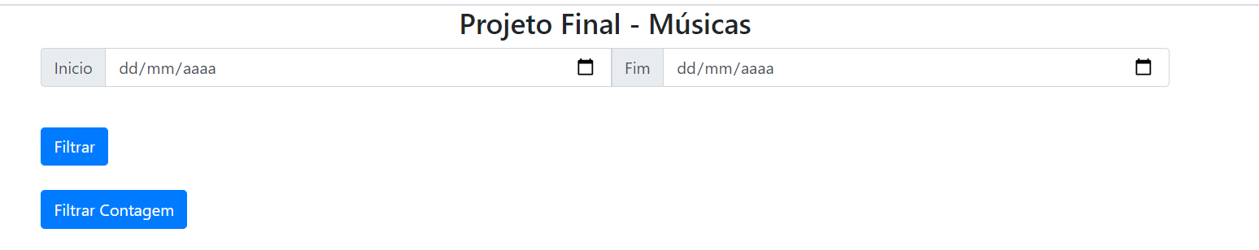
MANIPULAÇÃO DE DATAS
Vamos mudar a página WEB, acrescentando mais um botão

Slide 15
MANIPULAÇÃO DE DATAS
<br><br>
<button onclick="filtrarcontagem()" type="button"
class="btn btn-primary">Filtrar Contagem</button>
<br>

Slide 16
MANIPULAÇÃO DE DATAS
Vamos criar um método no MusicaDAO

Slide 17
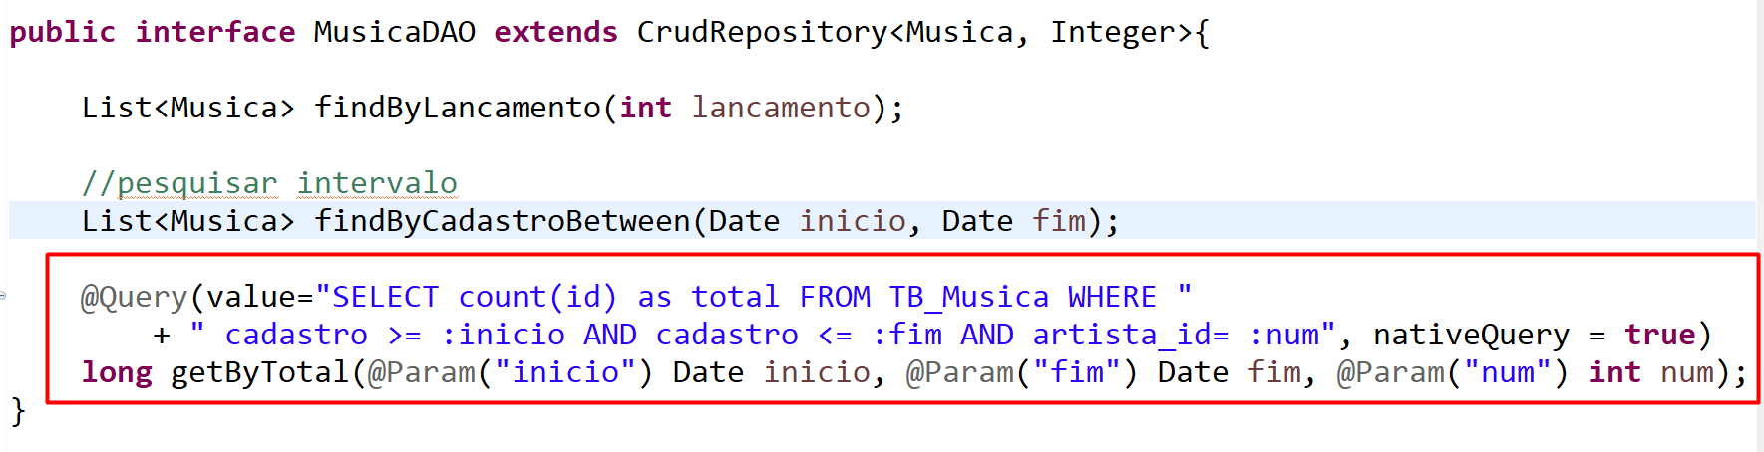
MANIPULAÇÃO DE DATAS

Slide 18
MANIPULAÇÃO DE DATAS
Vamos criar um método no MusicaController

Slide 19
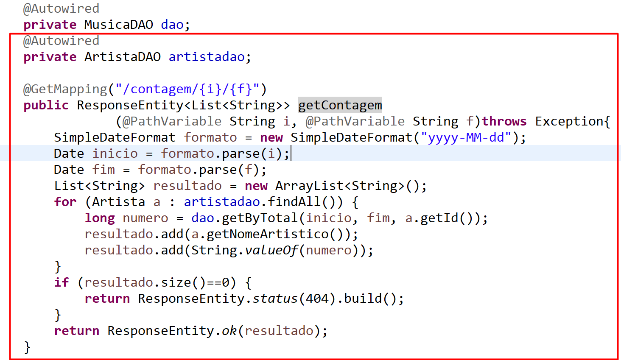
MANIPULAÇÃO DE DATAS

Slide 20
MANIPULAÇÃO DE DATAS
Vamos montar o nosso método “filtrarcontagem()” no arquivo Musica.js

Slide 21
MANIPULAÇÃO DE DATAS
function filtrarcontagem(){
fetch("http://localhost:8080/contagem/" +
document.getElementById("txtinicio").value +
"/" + document.getElementById("txtfim").value)
.then(res => res.json())
.then(res=> montartabelacontagem(res));
}

Slide 22
function montartabelacontagem(lista){
var tabela =
"<table border='1' align='center' width='80%' cellspacing='2'>" +
"<tr>" +
"<th>Artista</th>"+
"<th>Total de Músicas no Período</th>"+
"</tr>";
for (cont=0;cont<lista.length;cont+=2){
tabela+=
"<tr>" +
"<td>" + lista[cont] + "</td>" +
"<td>" + lista[cont+1] + "</td></tr>";
}
tabela+="</table>";
document.getElementById("resultado").innerHTML=tabela;
}
MANIPULAÇÃO DE DATAS

Slide 23

DÚVIDAS….

Slide 24



REFERÊNCIAS BIBLIOGRÁFICAS
Aprendendo Java
Niemeyer & Kundsen, Editora Campos

